Slide 1
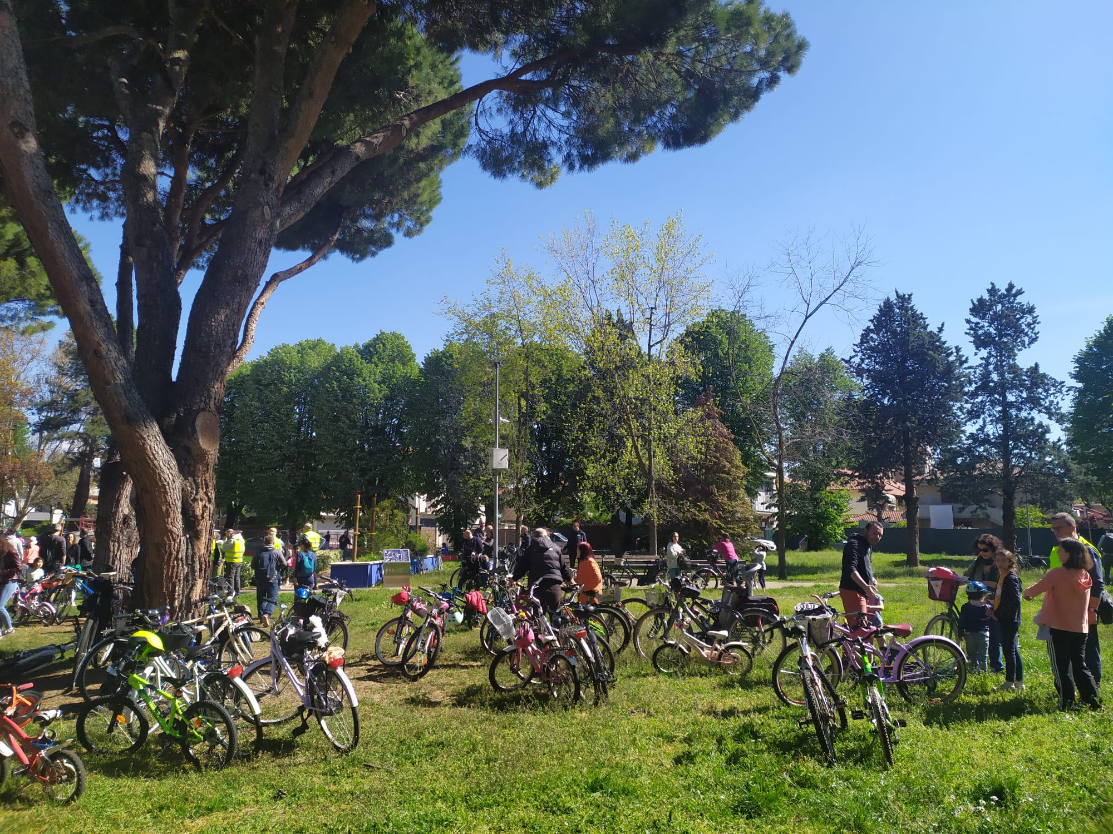

Il nostro 2025
Le attività fatte dall’associazione, oppure dai soci, da soli o in compagnia, o partecipando ad iniziative di FIAB Monza in Bici o altre associazioni FIAB

Slide 2
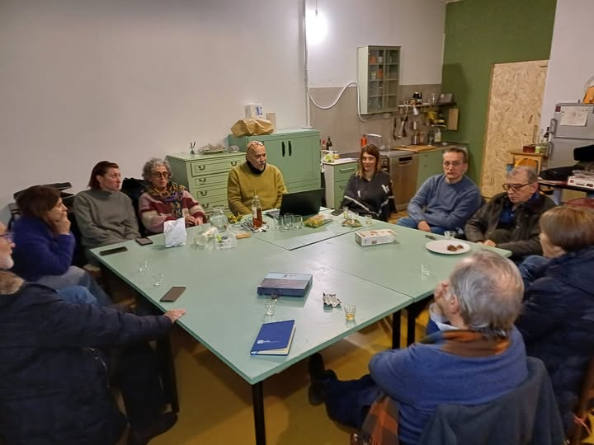
Gennaio: riunione programmatica

Slide 3
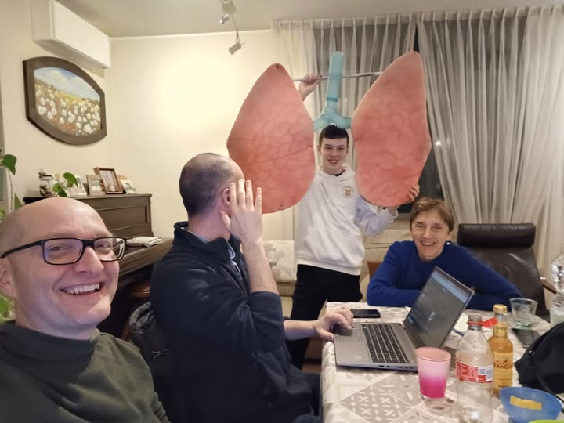
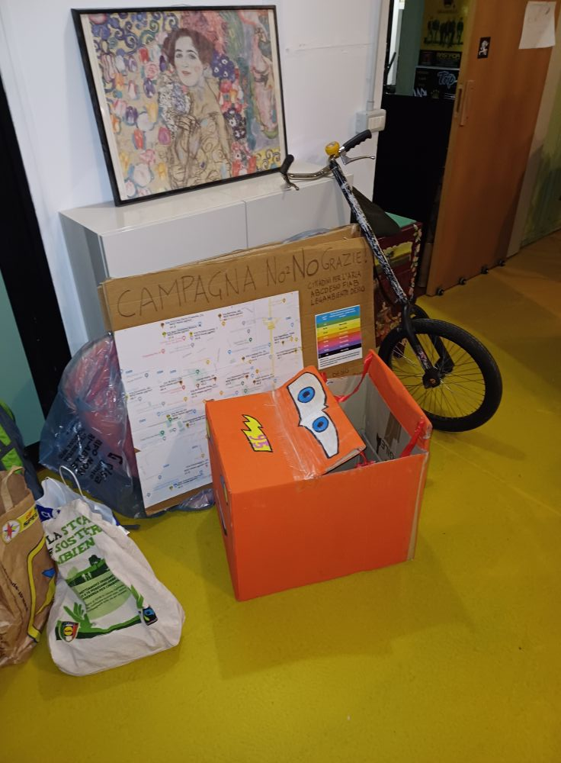
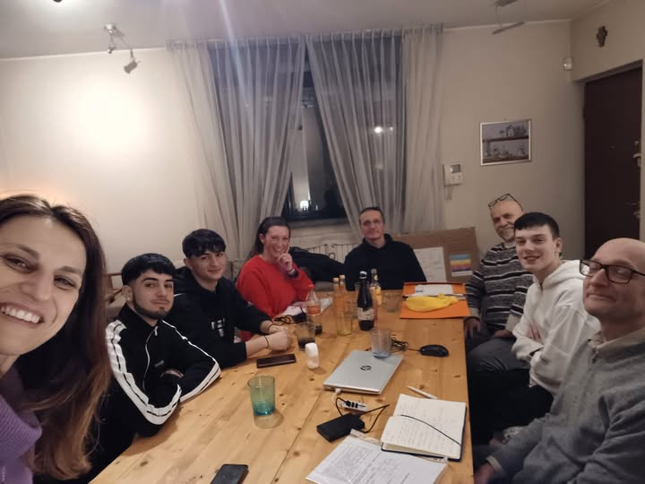
Febbraio: riunioni di preparazione per «tutti a scuola in bici»

Slide 4
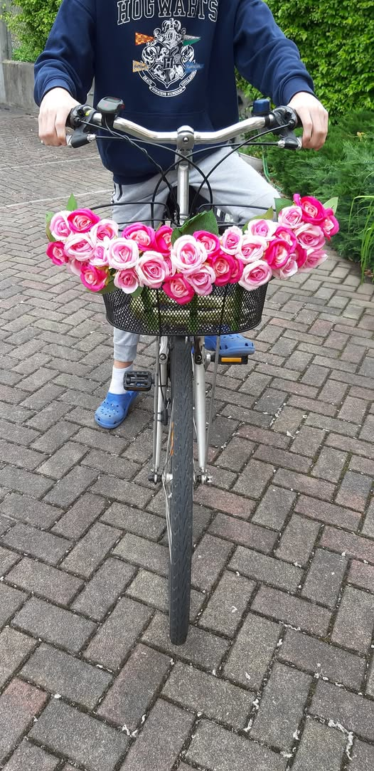
Febbraio: cestini fioriti per San Valentino

Slide 5
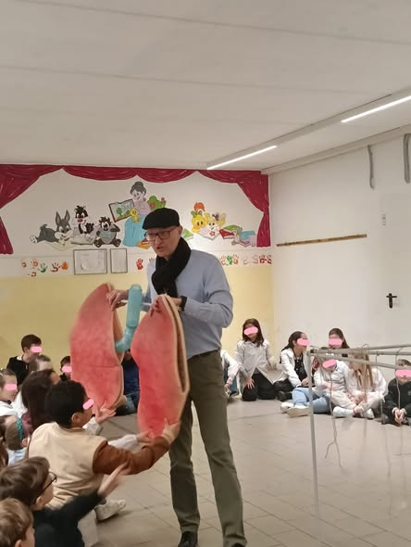
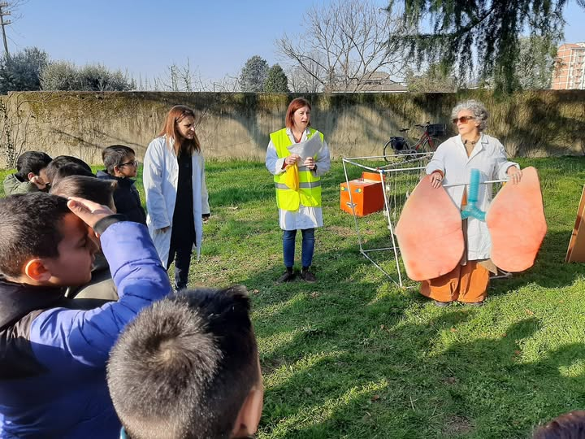
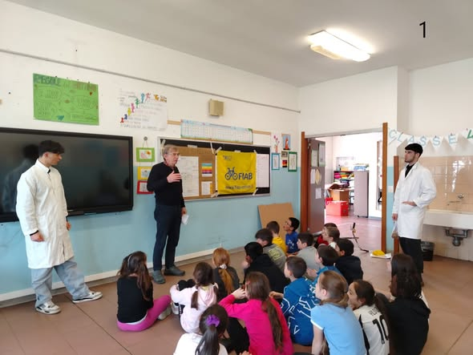

Marzo: nelle scuole primarie per «tutti a scuola in bici»

Slide 6
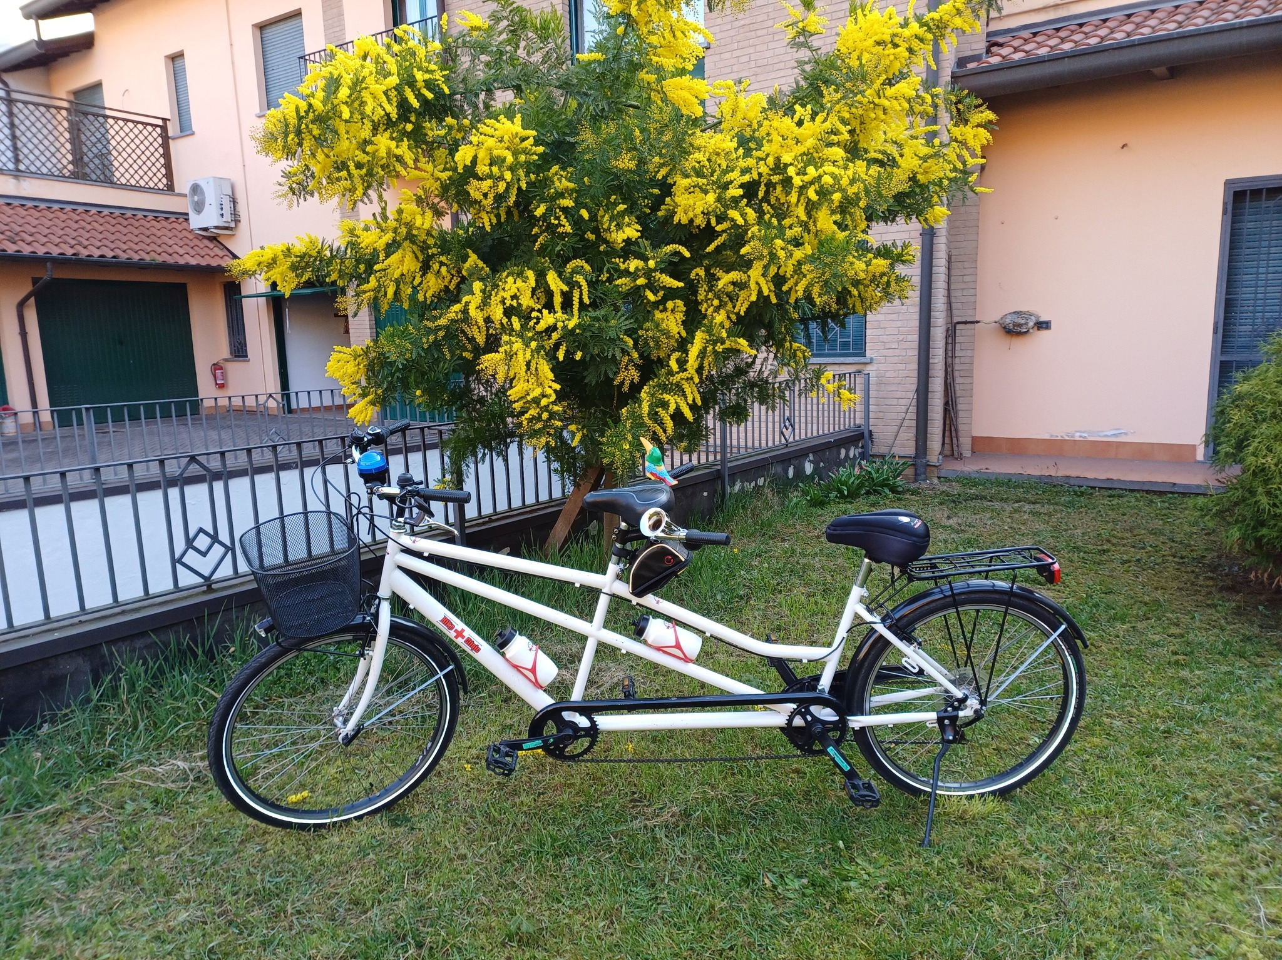
Marzo: prime pedalate in tandem

Slide 7
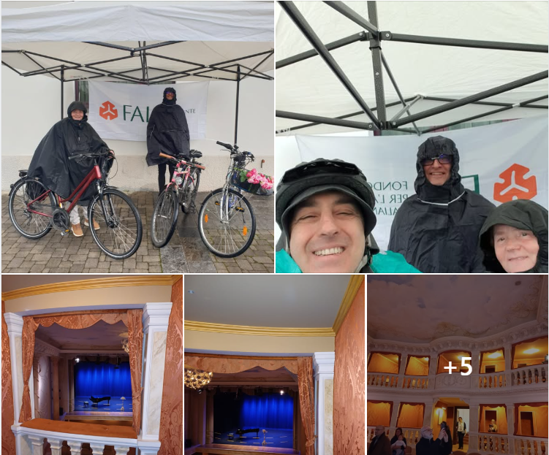


Marzo: con il FAI al Teatro Belloni

Slide 8
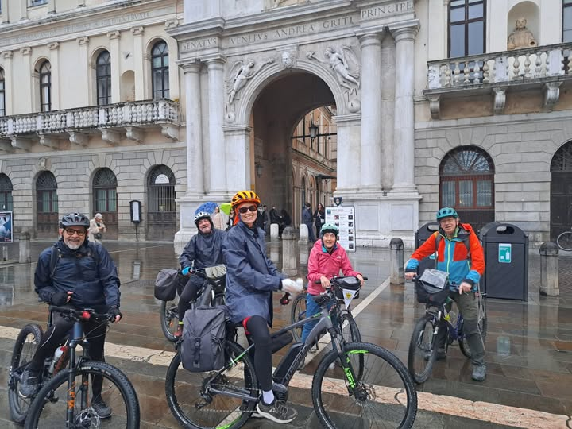
Marzo: preparazione della gita di giugno

Slide 9
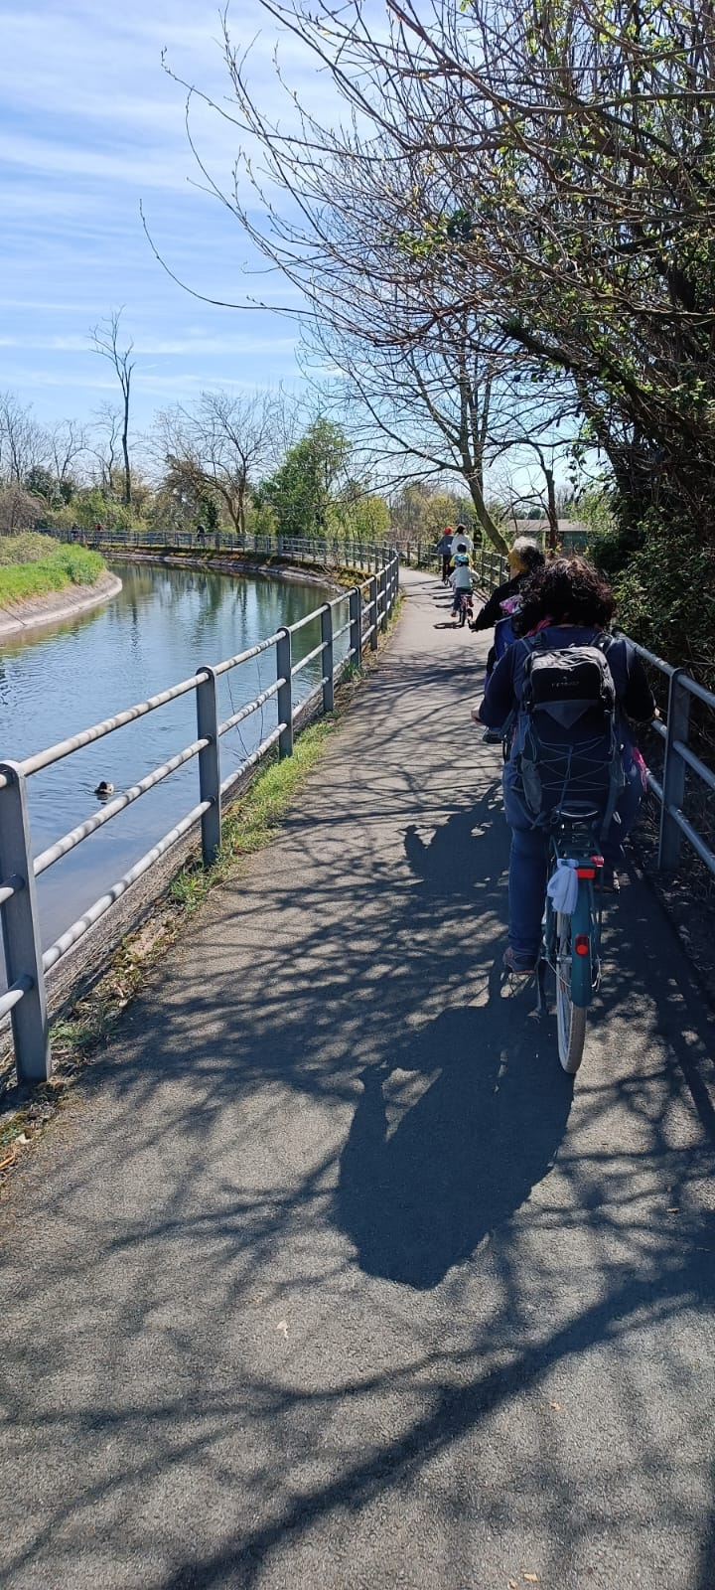
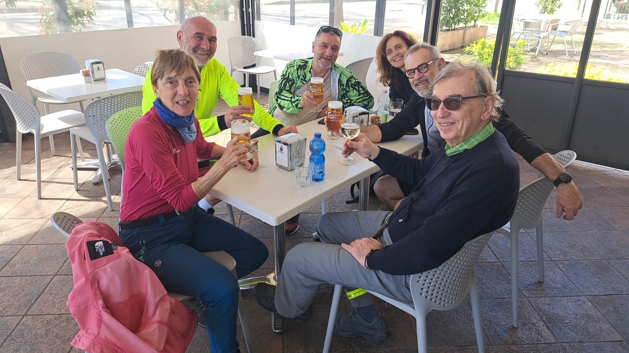
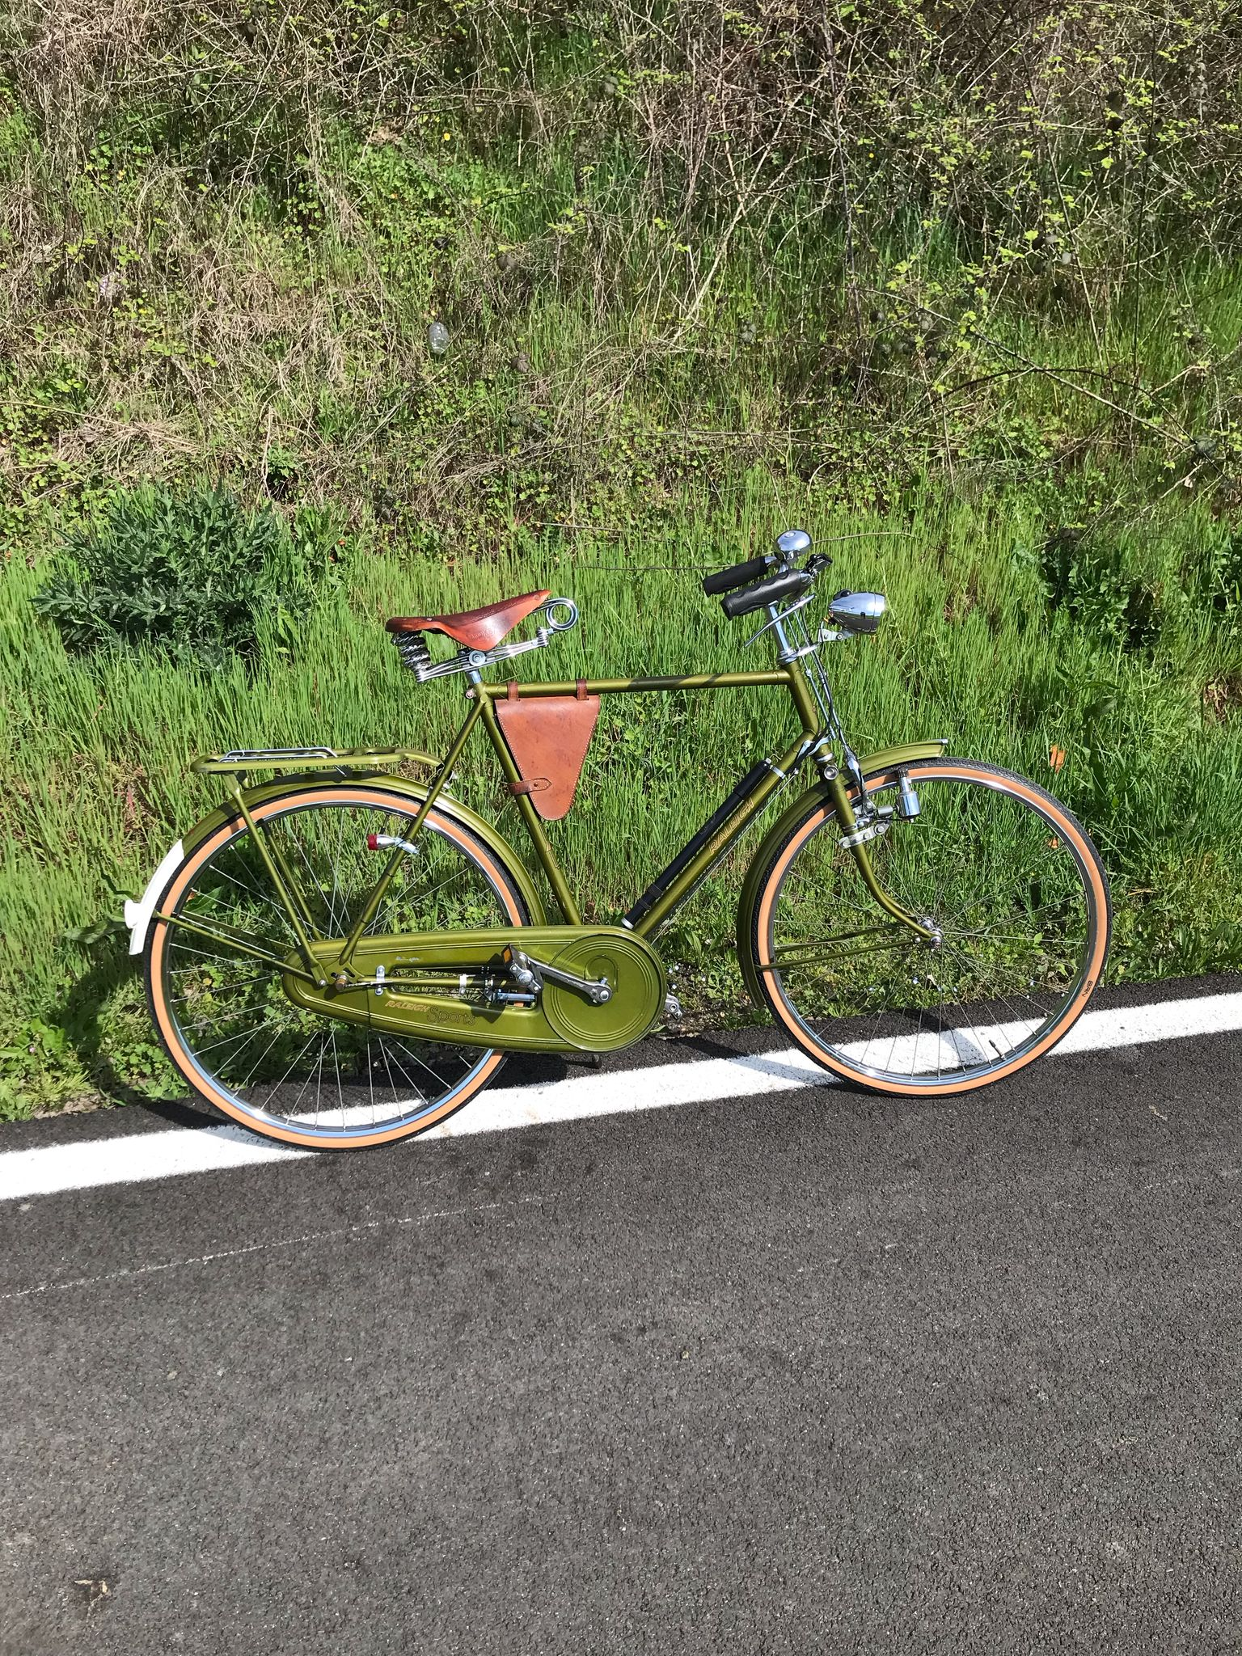
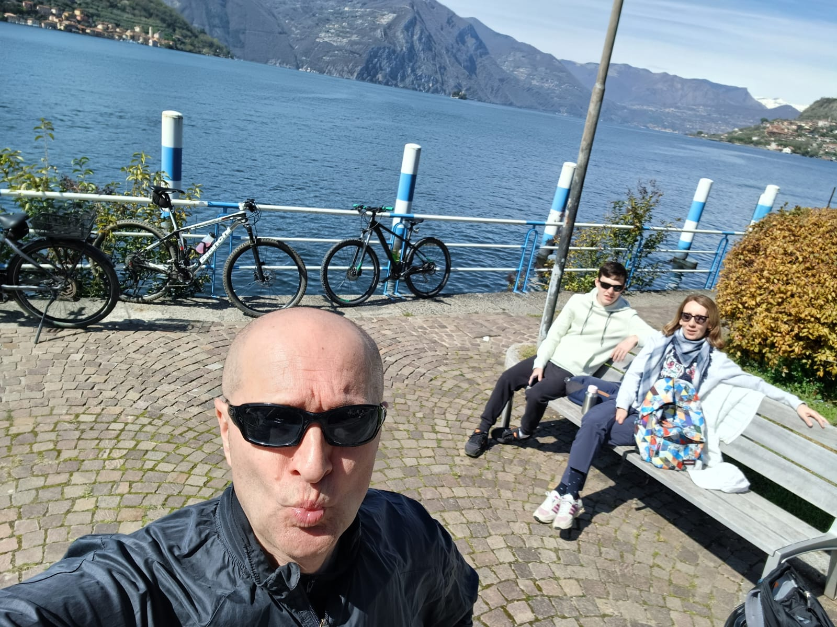
Marzo: gite primaverili

Slide 10
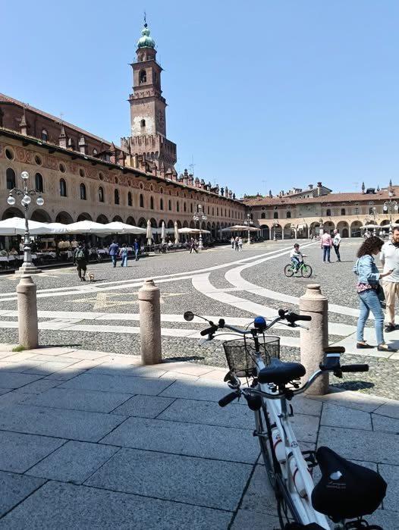
Aprile: tandem a Vigevano

Slide 11
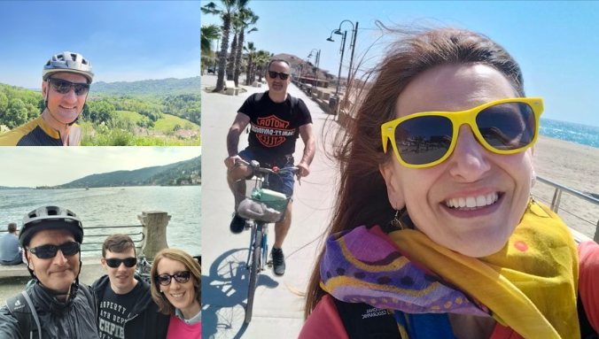
Maggio: finalmente si pedala nel verde, o al mare

Slide 12
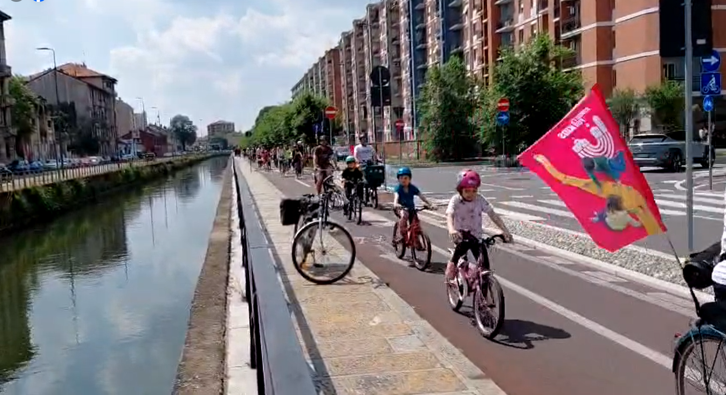
Maggio: alla Milano BiciCivica

Slide 13
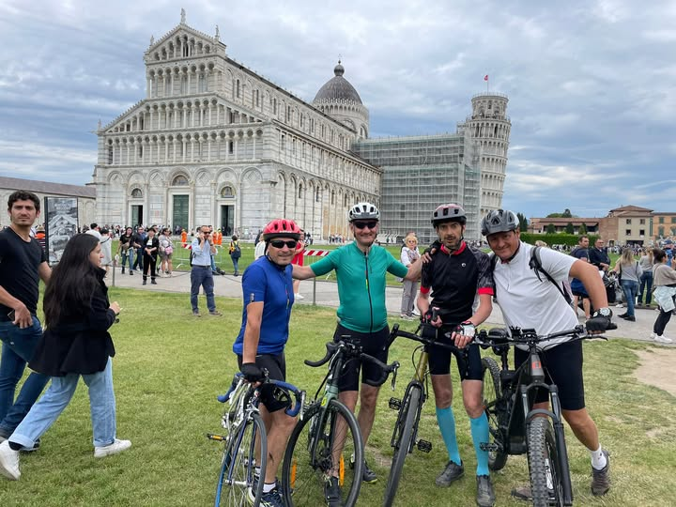
Maggio: da Desio all’Isola d’Elba in ricordo di amici

Slide 14
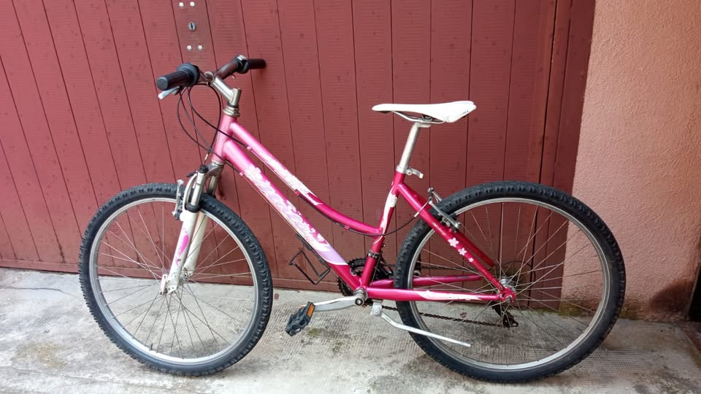
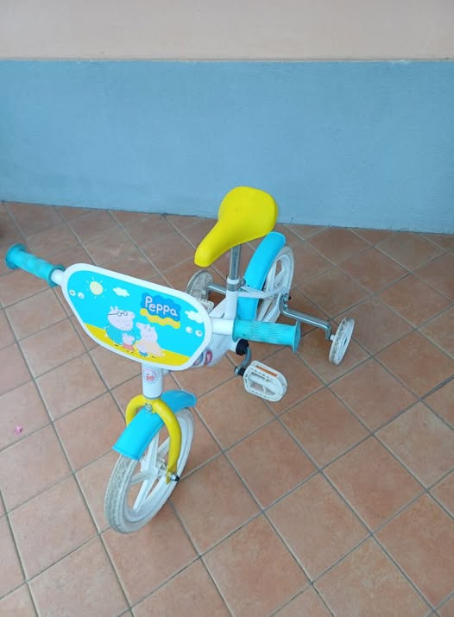
Giugno: biciclette aggiustate e rimesse in circolo

Slide 15
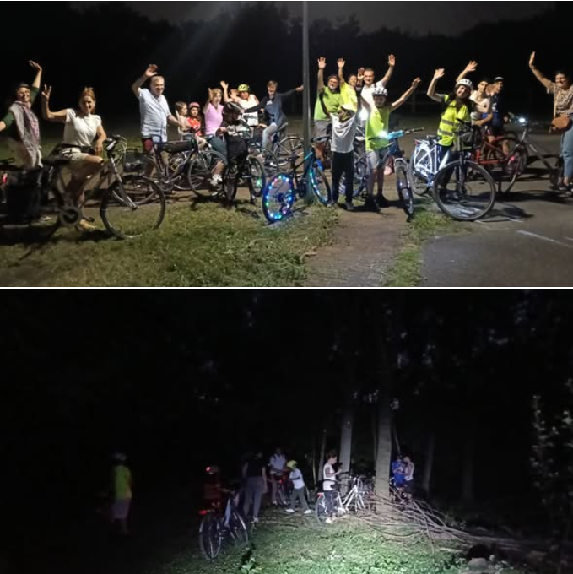
Giugno: biciclettata notturna alla ricerca delle lucciole

Slide 16
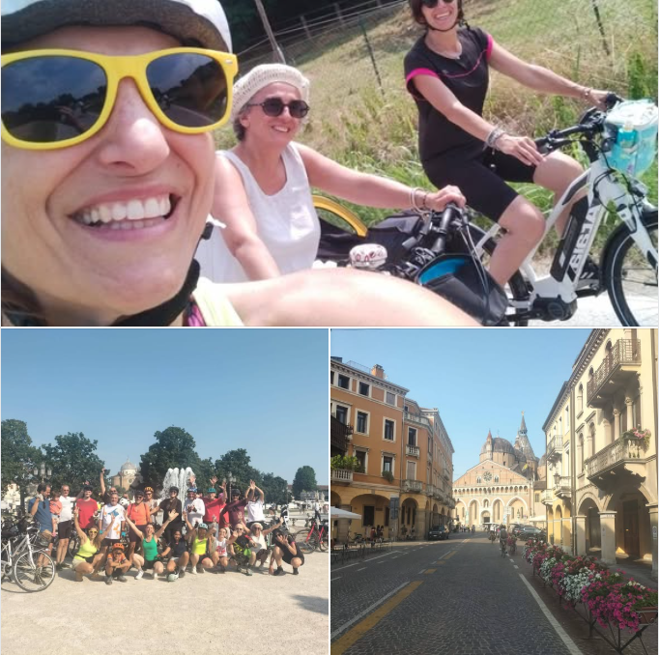
Giugno: gita di due giorni a Padova e Colli Euganei

Slide 17
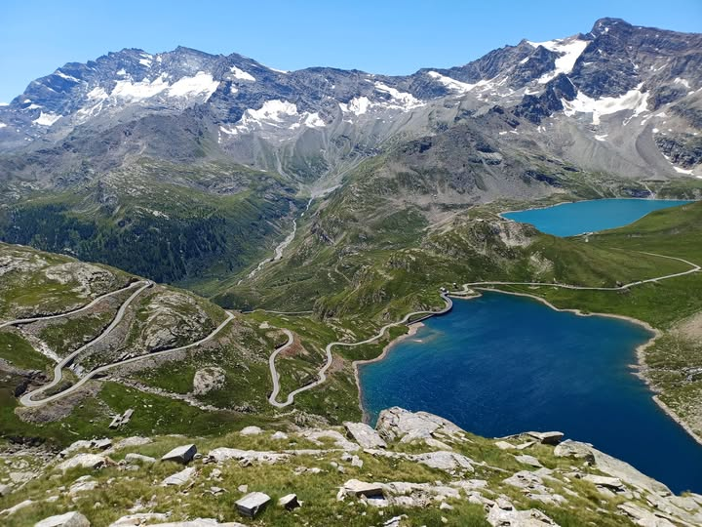
Luglio: bicicletta in alta montagna

Slide 18

Luglio: gelato di sera in bicicletta

Slide 19
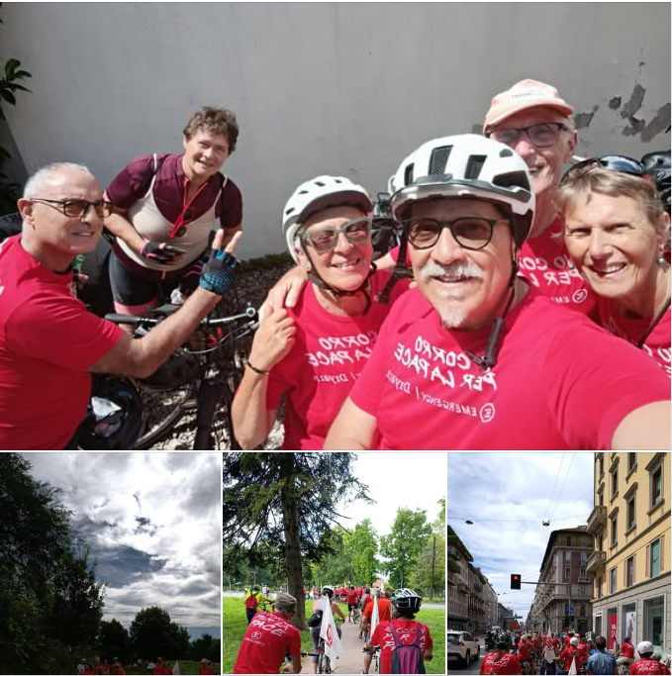

Luglio: pedalata per la Pace con Emergency

Slide 20
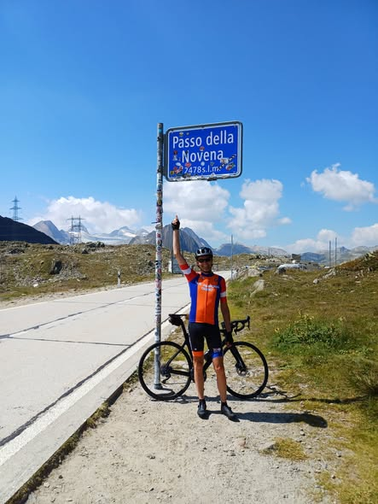
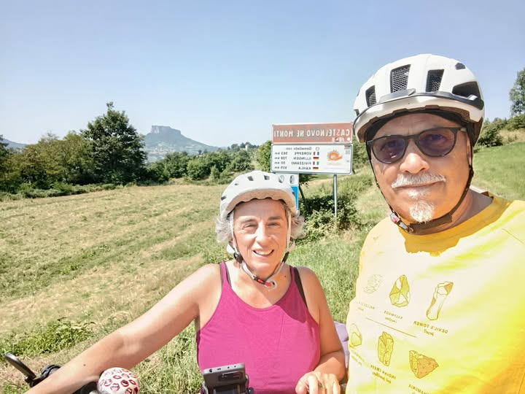
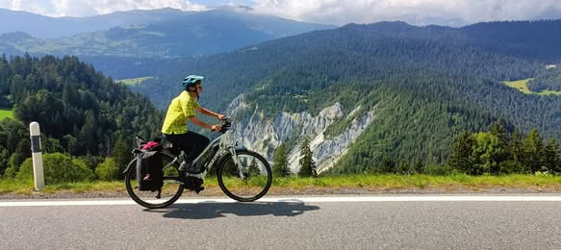
Agosto: vacanze in bicicletta!

Slide 21
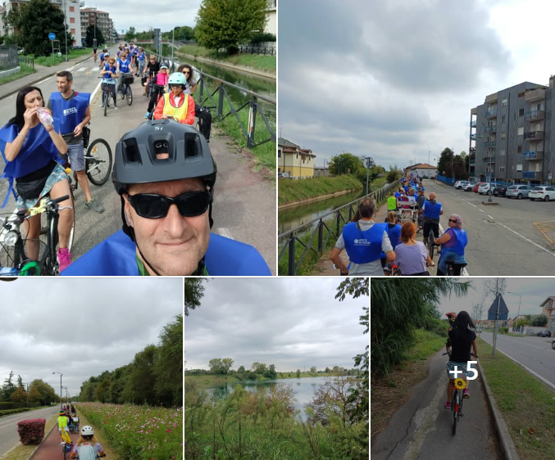

Settembre: pedalata con Vento in Faccia

Slide 22
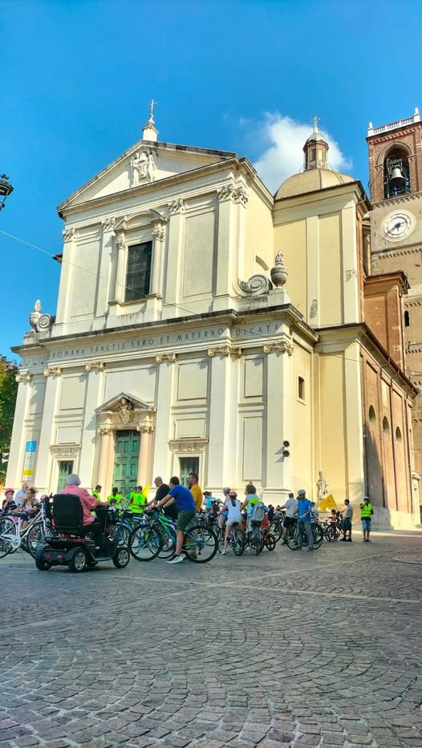
Settembre: Bimbimbici

Slide 23
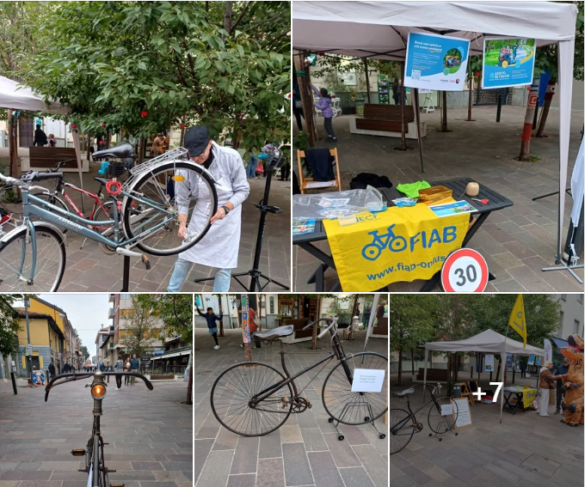
Ottobre: alla Festa di Desio

Slide 24
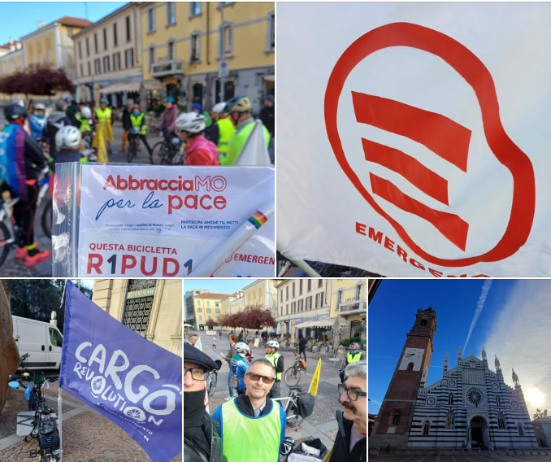
Ottobre: AbbracciaMO per la Pace con Emergency

Slide 25
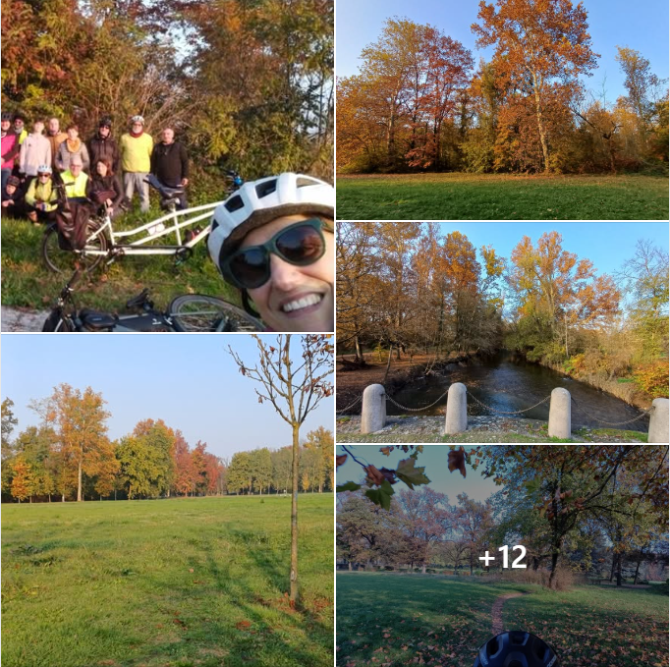
Novembre: Foliage nel Parco di Monza

Slide 26
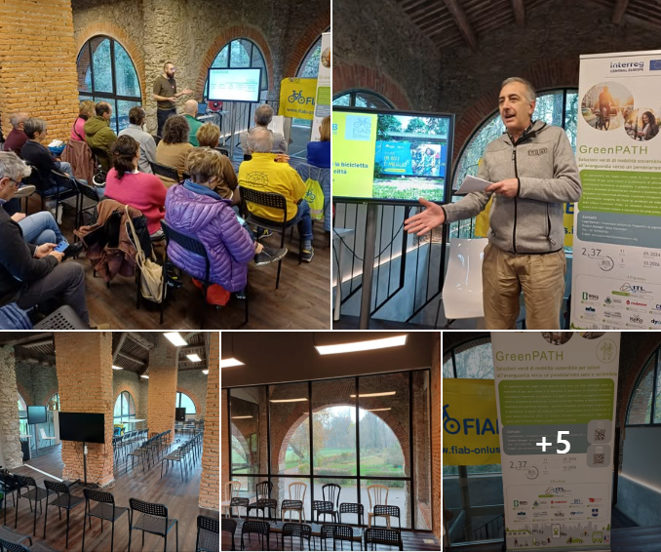
Novembre: presentazione del progetto GREENPATH del Comune di Monza

Slide 27

Novembre: a «Ti metto in Luce»

